Slide 1
ORGANIZACJA NAUKI JĘZYKA KASZUBSKIEGO W SZKOLE W ROKU SZKOLNYM 2017/2018

Slide 2
Artykuł 13 Ustawy z dnia 7 września 1991 r. o systemie oświaty zgodnie z nim szkoła i placówka publiczna umożliwia uczniom podtrzymywanie poczucia tożsamości narodowej, etnicznej, językowej i religijnej, a w szczególności naukę języka oraz własnej historii i kultury (Dz. U. z 2016 r., poz. 1943, z późn. zm.) Ustawa z dnia 6 stycznia 2005 r. o mniejszościach narodowych i etnicznych oraz o języku regionalnym (Dz. U. z 2017 r., poz. 823) ZADANIA SZKÓŁ I PRZEDSZOLI: Przedszkola, szkoły i placówki publiczne umożliwiają uczniom należącym do mniejszości narodowych i etnicznych oraz społeczności posługującej się językiem regionalnym, o których mowa w ustawie z dnia 6 stycznia 2005 r. o mniejszościach narodowych i etnicznych oraz o języku regionalnym (Dz. U. z 2017 r., poz. 823), podtrzymywanie i rozwijanie poczucia tożsamości narodowej, etnicznej i językowej przez prowadzenie: 1) nauki języka mniejszości narodowej lub etnicznej, zwanego dalej "językiem mniejszości" oraz języka regionalnego; 2) nauki własnej historii i kultury.
Podstawa prawna:

Slide 3
UWAGA - NOWE ROZPORZADZENIE Rozporządzenie Ministra Edukacji Narodowej z dnia 18 sierpnia 2017 r. w sprawie warunków i sposobu wykonywania przez przedszkola, szkoły i placówki publiczne zadań umożliwiających podtrzymywanie poczucia tożsamości narodowej, etnicznej i językowej uczniów należących do mniejszości narodowych i etnicznych oraz społeczności posługującej się językiem regionalnym (Dz. U z 2017 r., Poz. 1627) podstawowy dokument na podstawie którego organizuje się nauczanie języka kaszubskiego w szkole, mówi o formie prowadzenia zajęć, zasadach organizowania grup, liczbie godzin, ocenianiu,
Podstawa prawna:

Slide 4
UWAGA: STARE ROZPORZĄDZENIE OBOWIĄZUJE DO ZAKOŃCZENIA KSZTAŁCENIA W DOTYCHCZASOWYCH GIMNAZJACH ORAZ DOTYCHCZASOWYCH SZKÓŁACH PONADGIMNAZJALNYCH - § 15 Rozporządzenia MEN w sprawie warunków…. z dnia 18 sierpnia 2017 r. Rozporządzenie Ministra Edukacji Narodowej z dnia 14 listopada 2007 r. w sprawie warunków i sposobu wykonywania przez przedszkola, szkoły i placówki publiczne zadań umożliwiających podtrzymywanie poczucia tożsamości narodowej, etnicznej i językowej uczniów należących do mniejszości narodowych i etnicznych oraz społeczności posługującej się językiem regionalnym (Dz. U z 2007 r. Nr 214 POZ. 1579) Rozporządzenie MEN z dnia 4 kwietnia 2012 r. zmieniające rozporządzenie w sprawie warunków i sposobu wykonywania przez przedszkola, szkoły i placówki publiczne zadań umożliwiających podtrzymywanie poczucia tożsamości narodowej, etnicznej i językowej uczniów należących do mniejszości narodowych i etnicznych oraz społeczności posługującej się językiem regionalnym.
Podstawa prawna:

Slide 5
NOWA PODSTAWA PROGRAMOWA W ROKU SZKOLNYM 2017/2018 OBOWIĄZUJE W KLASACH I, IV, VII SZKOŁY PODSTAWOWEJ ORAZ W KLASIE I BRANŻOWEJ SZKOŁY I STOPNIA Rozporządzenie Ministra Edukacji Narodowej z dnia 14 lutego 2017 r. w sprawie podstawy programowej wychowania przedszkolnego oraz podstawy programowej kształcenia ogólnego dla szkoły podstawowej, w tym dla uczniów z niepełnosprawnością intelektualną w stopniu umiarkowanym lub znacznym, kształcenia ogólnego dla branżowej szkoły I stopnia, kształcenia ogólnego dla szkoły specjalnej przysposabiającej do pracy oraz kształcenia ogólnego dla szkoły policealnej DZ.U. z 2017 r. poz. 356) ważny dokument wyznaczający zadania i treści nauczania na poszczególnych etapach nauczania, koniecznie wymagalny przy konstruowaniu programów, podręczników, planów dydaktycznych, kryteriów oceniania... Uwaga: Lista lektur dla klas I-III i klas IV- VIII szkoły podstawowej
Podstawa programowa:

Slide 6
STARA PODSTAWA PROGRAMOWA W ROKU SZKOLNYM 2017/2018 OBOWIĄZUJE: W KLASACH II, III V, VI SZKOŁY PODSTAWOWEJ ORAZ W KLASACH SZKÓŁ PONADGIMNAZJALNYCH: I-III LICEUM, I-IV TECHNIKUM, II, III SZKOŁY ZASADNICZEJ Rozporządzenie Ministra Edukacji Narodowej z dnia 27 sierpnia 2012 r. w sprawie podstawy programowej wychowania przedszkolnego oraz kształcenia ogólnego w poszczególnych typach szkół (DZ. U. z 2012 r., poz. 977)
Podstawa programowa:

Slide 7
Do przedmiotu „własna historia i kultura” nie została przygotowana podstawa programowa (jest to przedmiot dodatkowy), zatem nauczyciel decyduje o treściach realizowanych na poszczególnych etapach. Zadaniem nauczyciela jest przygotowanie programu zajęć i przedstawienie go dyrektorowi do zatwierdzenia.

Slide 8
Programy nauczania:
„Art. 22a. 1. Nauczyciel lub zespół nauczycieli przedstawia dyrektorowi przedszkola lub szkoły program wychowania przedszkolnego lub program nauczania do danych zajęć edukacyjnych z zakresu kształcenia ogólnego na dany etap edukacyjny.
6. Dyrektor przedszkola lub szkoły, po zasięgnięciu opinii rady pedagogicznej, dopuszcza do użytku w danym przedszkolu lub danej szkole przedstawiony przez nauczyciela lub zespół nauczycieli program wychowania przedszkolnego lub programy nauczania
Art. 22aa. Nauczyciel może zdecydować o realizacji programu nauczania: 1) z zastosowaniem podręcznika, materiału edukacyjnego lub materiału ćwiczeniowego lub 2) bez zastosowania podręcznika lub materiałów.”
Obwieszczenie Marszałka Sejmu Rzeczypospolitej polskiej z dnia 31 października 2016 r. w sprawie ogłoszenia jednolitego tekstu ustawy o systemie oświaty (DZ. U. z 2016 r., poz. 1943)
****************
Nauczyciel języka kaszubskiego opracowując program nauczania umieszcza w nim wszystkie treści związane z regionem – czyli nie jest to tylko nauka języka, ale nauczanie blokowe mieszczące w sobie wszystkie rodzaje edukacji: język, kultura, historia, geografia.

Slide 9
Nauczanie języka mniejszości, języka regionalnego, własnej historii i kultury oraz geografii państwa, z którego obszarem kulturowym utożsamia się mniejszość narodowa, odbywa się na podstawie podręczników dopuszczonych do użytku szkolnego przez ministra właściwego do spraw oświaty i wychowania. UWAGA: Na podstawie art.337 ust 5 i ust.8 Ustawy z dnia 14 grudnia 2016 r. - Przepisy wprowadzające ustawę – Prawo oświatowe (Dz.U. z 2017r., poz.60) podręczniki do nauki języka kaszubskiego nie tracą ważności – nauczyciele mogą nadal pracować na podręcznikach dopuszczonych do starej podstawy programowej.
Podręczniki:

Slide 10
Podręczniki do nauki języka kaszubskiego dopuszczone do użytku szkolnego Szkoła Podstawowa (klasy I –III)

Slide 11
Podręczniki do nauki języka kaszubskiego dopuszczone do użytku szkolnego Szkoła Podstawowa (klasy IV-VI)

Slide 12
Podręczniki do nauki języka kaszubskiego dopuszczone do użytku szkolnego Gimnazjum

Slide 13
Podręczniki do nauki języka kaszubskiego dopuszczone do użytku szkolnego Szkoła ponadgimnazjalna

Slide 14
Podręczniki do nauki języka kaszubskiego – dostępne w formie pdf na stronie www.skarbnicakaszubska.pl 1.Danuta Pioch, Z kaszëbsczim w swiat (szkoła podstawowa) 2. Danuta Pioch, Kaszëbë. Zemia. Lëdze (szkoła podstawowa) 3. Jaromira Labuda, Zdrój słowa (szkoła podstawowa) 4. Lucyna Sorn, Aleksandra Pająk, Z kaszëbsczim w szkóle cz.III (szkoła podstawowa) 5. Danuta Pioch, Òjczëstô mòwa (gimnazjum) 6. Elżbieta Pryczkowska, Jadwiga Hewelt, W jantarowi krôjnie (gimnajum) 7. Felicja Baska-Borzyszkowska, Wojciech Myszk, Jô w Kaszëbsczi, Kaszëbskô w swiece cz.I i cz. II (szkoła ponadgimnazjalna)

Slide 15
Książki i materiały pomocnicze do nauki języka kaszubskiego – dostępne w formie pdf na stronie www.skarbnicakaszubska.pl

Slide 16
Kwalifikacje nauczycieli: Nauczyciele uczą języka kaszubskiego na podstawie posiadanych kwalifikacji: 1. etnofilologia kaszubska 2. studia podyplomowe 3. uprawnienia nadawane przez stowarzyszenie regionalne, tj. Zrzeszenie Kaszubsko-Pomorskie;

Slide 17
Nowe rozporządzenie: §14 ust.1 i ust. 2 Rozporządzenia Ministra Edukacji Narodowej z dnia 1 sierpnia 2017 w sprawie szczegółowych kwalifikacji wymaganych od nauczyciela (Dz.U. z 2017 r., poz. 1575) mowa w nim o kwalifikacjach, jakimi powinni się wykazać m.in. nauczyciele j. kaszubskiego, tj. stosownym dyplomem lub orzeczeniem wydanym przez właściwe stowarzyszenie mniejszościowe lub etniczne Kwalifikacje do nauczania języka kaszubskiego posiada osoba, która ma wymagane kwalifikacje do zajmowania stanowiska nauczyciela, a ponadto zna język kaszubski, w którym naucza lub prowadzi zajęcia. Znajomość języka kaszubskiego potwierdzona stosownym dyplomem lub orzeczeniem wydanym przez właściwe stowarzyszenie mniejszościowe lub etniczne.
Kwalifikacje nauczycieli:

Slide 18
I Składanie wniosku 1. Wnioski o naukę języka regionalnego - kaszubskiego i naukę własnej historii i kultury w szkole składają: - rodzice lub prawni opiekunowie dziecka - pełnoletni uczniowie 2. Wniosek składa się w postaci papierowej. Wzór wniosku stanowi załącznik nr 1 do rozporządzenia. 3. Wniosek składa na zasadzie dobrowolności. 4. Wniosek składa się dyrektorowi odpowiednio przedszkola lub szkoły w terminie do DNIA 20 WRZEŚNIA (w uzasadnionych przypadkach dyrektor palcówki może przyjąć wniosek po terminie 20 września) 5. Wniosek dotyczy odpowiednio całego okresu, na który dziecko jest przyjmowane do przedszkola oraz całego okresu nauki ucznia w danej szkole. 6. Złożenie wniosku jest równoznaczne z: - w przypadku nauki języka kaszubskiego – zaliczeniem tych zajęć do obowiązkowych zajęć - w przypadku nauki własnej historii i kultury - zaliczeniem tych zajęć do dodatkowych zajęć
ORGANIZACJA NAUKI JEZYKA KASZUBSKIEGO W SZKOLE

Slide 19
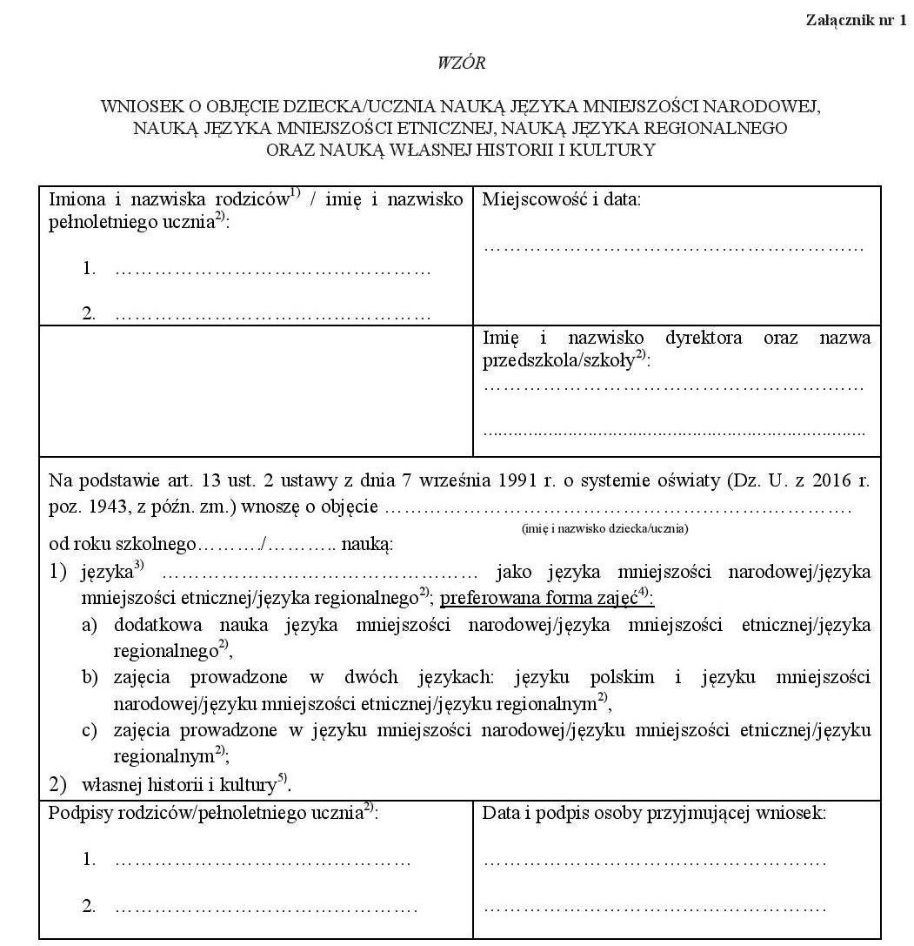

Slide 20
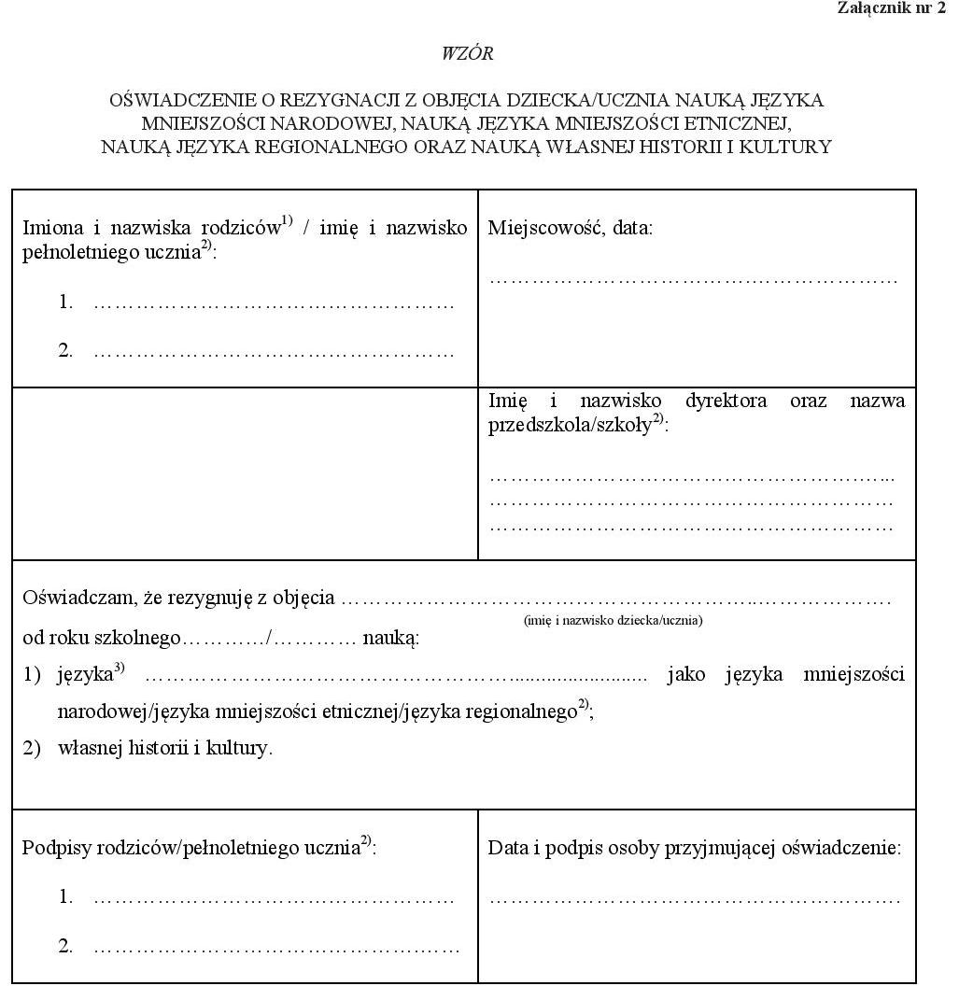

Slide 21
8. Rodzice ucznia albo pełnoletni uczeń mogą złożyć oświadczenie o rezygnacji z nauki języka regionalnego i własnej historii i kultury. Oświadczenie składa się dyrektorowi szkoły nie później niż do dnia 29 września roku szkolnego, którego dotyczy rezygnacja. 9. Rezygnację składa się w wersji papierowej. Wzór oświadczenia o rezygnacji stanowi załącznik nr 2 do rozporządzenia. 10. Przed rozpoczęciem nauki języka kaszubskiego i własnej historii i kultury dyrektor szkoły informuje rodziców: - o celu prowadzonych zajęć ich miejscu w tygodniowym rozkładzie zajęć - o dokumentacji (zapis np. na świadectwie) - o warunkach i sposobie oceniania i klasyfikowania ucznia - o uprawnieniach i obowiązkach uczniów przystępujących do egzaminu ósmoklasisty i egzaminu maturalnego.

Slide 22
II Zasady konstruowania grup na naukę języka kaszubskiego
1. Naukę języka kaszubskiego można rozpoczynać na dowolnym etapie edukacyjnym.
2. Grupę w przedszkolu na poziomie danego oddziału tworzy się z co najmniej 14 dzieci.
3. Grupę w szkole na poziomie danej klasy – z co najmniej 7 uczniów.
4. W przypadku gdy liczba zgłoszonych uczniów jest mniejsza, nauczanie organizuje się w grupach międzyoddziałowych lub międzyklasowych.
5. Grupa międzyoddziałowa, utworzona z uczniów różnych oddziałów na poziomie danej klasy oraz grupa międzyklasowa, utworzona z uczniów różnych klas, nie może liczyć mniej niż 3 i więcej niż 16 uczniów.
6. Tworzenie grup międzyoddziałowych i międzyszkolnych odbywa się w ramach danego etapu edukacyjnego. Nie można tworzyć grup składających z uczniów z różnych etapów edukacyjnych.

Slide 23
II Zasady konstruowania grup na naukę języka kaszubskiego
7. Jeżeli z powodu zbyt małej liczby zgłoszonych uczniów lub braku nauczyciela organ prowadzący przedszkole lub szkołę, organizuje międzyprzedszkolne lub międzyszkolne zespoły nauczania. Dyrektor do dnia 30 września danego roku szkolnego przekazuje organowi prowadzącemu listę zgłoszonych uczniów.
8. W miedzyprzedszkolnych i międzyszkolnych zespołach nauczania nauka języka kaszubskiego jest prowadzona w formie dodatkowej nauki języka regionalnego - kaszubskiego (szkoła: liczba uczniów: nie mniej niż 3 i nie więcej niż 16; liczba godzin: 3 h tygodniowo; przedszkole: 6 zajęć przedszkolnych tygodniowo).
9. W uzasadnionych przypadkach, za zgodą organu prowadzącego przedszkole lub szkołę, liczba uczniów w oddziale, grupie, grupie międzyoddziałowej i międzyklasowej oraz miedzyprzedszkolnym lub międzyszkolnym zespole nauczania może być mniejsza niż określona wyżej.

Slide 24
III Liczby godzin
Nauka języka regionalnego – kaszubskiego w szkołach może być organizowana :
1. w formie dodatkowej nauki języka regionalnego - kaszubskiego
2. przez prowadzenie zajęć edukacyjnych w dwóch językach: w języku polskim i języku regionalnym - kaszubskim
3. przez prowadzenie zajęć edukacyjnych języku regionalnym – kaszubskim
Wymiar godzin określa załącznik nr 3 do rozporządzenia.

Slide 25
III Liczby godzin
W formie dodatkowej nauki języka regionalnego - kaszubskiego
Przedszkole:
Nauka języka kaszubskiego jest prowadzona w wymiarze 6 zajęć przedszkolnych tygodniowo
Szkoła podstawowa :
Klasy I-VIII - język kaszubski - 3 godziny tygodniowo
Klasa V - nauka własnej historii i kultury - 25 godzin rocznie
Klasa VI - nauka własnej historii i kultury - 25 godzin rocznie
Liceum ogólnokształcące:
Klasy I-IV - język kaszubski - 3 godziny tygodniowo
Klasa II - nauka własnej historii i kultury - 20 godzin rocznie
Klasa III - nauka własnej historii i kultury - 20 godzin rocznie

Slide 26
III Liczby godzin
Technikum :
Klasy I-V - język kaszubski - 3 godziny tygodniowo
Klasa II - nauka własnej historii i kultury - 25 godzin rocznie
Klasa III - nauka własnej historii i kultury - 25 godzin rocznie
Branżowa szkoła I stopnia :
Klasy I-III - język kaszubski - 3 godziny tygodniowo
Klasa I - nauka własnej historii i kultury - 15 godzin rocznie
Klasa II - nauka własnej historii i kultury - 15 godzin rocznie
Branżowa szkoła II stopnia :
Klasy I-II - język kaszubski - 3 godziny tygodniowo
Klasa I - nauka własnej historii i kultury - 10 godzin rocznie

Slide 27
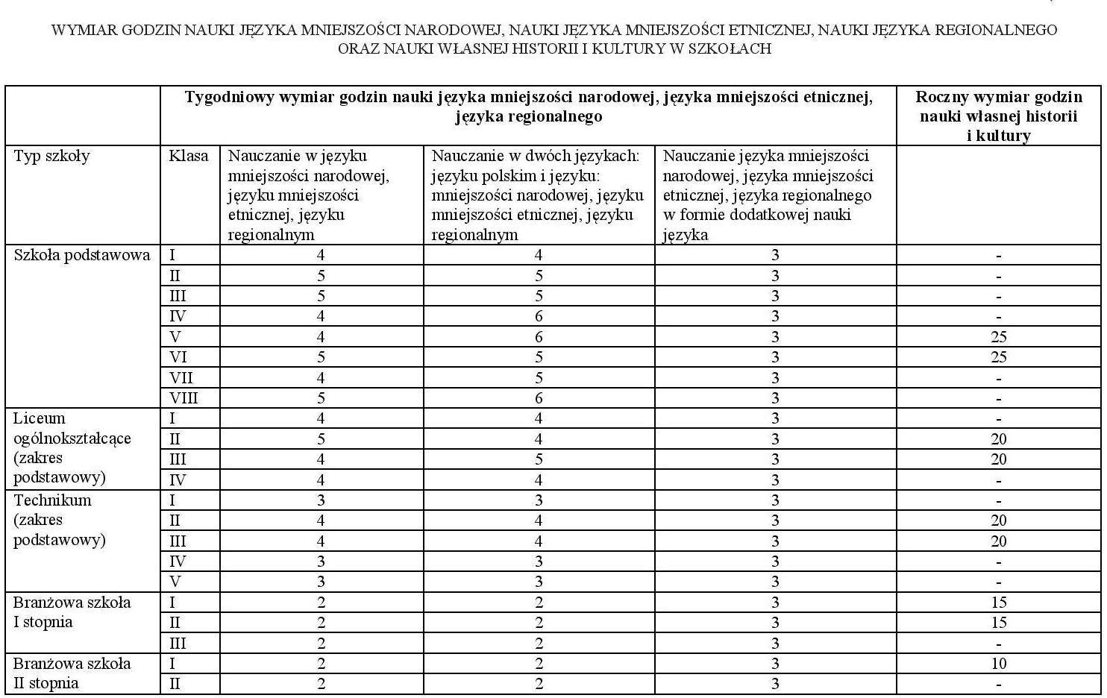

Slide 28
III Liczby godzin
Ważne :
W roku szkolnym 2017/2018 zgodnie z Rozporządzeniem Ministra Edukacji Narodowej z dnia 18 sierpnia 2017 r. w klasie VI szkoły podstawowej dyrektor szkoły podstawowej powinien zaplanować 25 godzin (w wymiarze rocznym) na naukę własnej historii i kultury.

Slide 29
IV Ocena
Nauka języka kaszubskiego zaliczana jest do obowiązkowych zajęć edukacyjnych ucznia (zapis w arkuszu ocen i na świadectwie wśród przedmiotów obowiązkowych, liczenie do średniej ocen, wpływ na klasyfikację i promowanie)
2. Nauczanie własnej historii i kultury jest równoznaczne z zaliczeniem tych zajęć do dodatkowych zajęć edukacyjnych ucznia (zapis w arkuszu ocen i na świadectwie wśród przedmiotów dodatkowych, liczenie do średniej ocen, bez wpływu na klasyfikację i promowanie).

